Slide 1
ベルトコンベヤの当社取組について
日建リース工業 株式会社
営業本部 仮設事業部 トンネル事業部
阿部博樹

Slide 2
１.当社が保有しているベルトコンベヤについて ２.保有機種に関して（ベルトコンベヤ・破砕機） ３.トンネル現場 発注状況 ４.トンネル現場 発注状況に対する当社取組について ５.メンテナンス強化について ６.関連会社の紹介、主要商品紹介
目次

Slide 3
〇ベルトコンベヤ事業参入～現在まで ２０１５年日本コンベヤ様が日立造船様より有償技術貸与により 延伸コンベヤ事業に参入し、当社も両社と協業にて参入する事になりました。その後、２０１６年 岐阜県の鉄道トンネル、２０１７年 北海道の鉄道トンネルへ納品しました。レンタル設備として２０１７年に 中距離トンネル市場参入の為、１５００ｍ～２５００ｍ仕様で 「１５０ｋｗ動力」「ベルトレベル可変式テールピース台車」「電動ベルトストレージ」「伸縮式ニーブレス」等の改良を加え、多様化する トンネル工事に適用する標準設備として日本コンベヤ様と 共同開発・実用化したものです。 破砕機単品だけの現場も含め１０件の現場に納品させて 頂きました。
1.当社が保有しているベルトコンベヤについて

Slide 4
〇当社ベルトコンベヤの主仕様 ①搬送量： 最大300t/h（V＝150m/min) ※搬送条件により能力は低減 ②コンベヤ機長：～2500ｍ ※勾配により変化 ③ベルト幅：600mm ※要望により 750mm 900mm対応可能 ④ベルト駆動力：150kw(ベルトコンベヤ 標準動力として）
2.保有機種に関して（ベルトコンベヤ・破砕機）

Slide 5
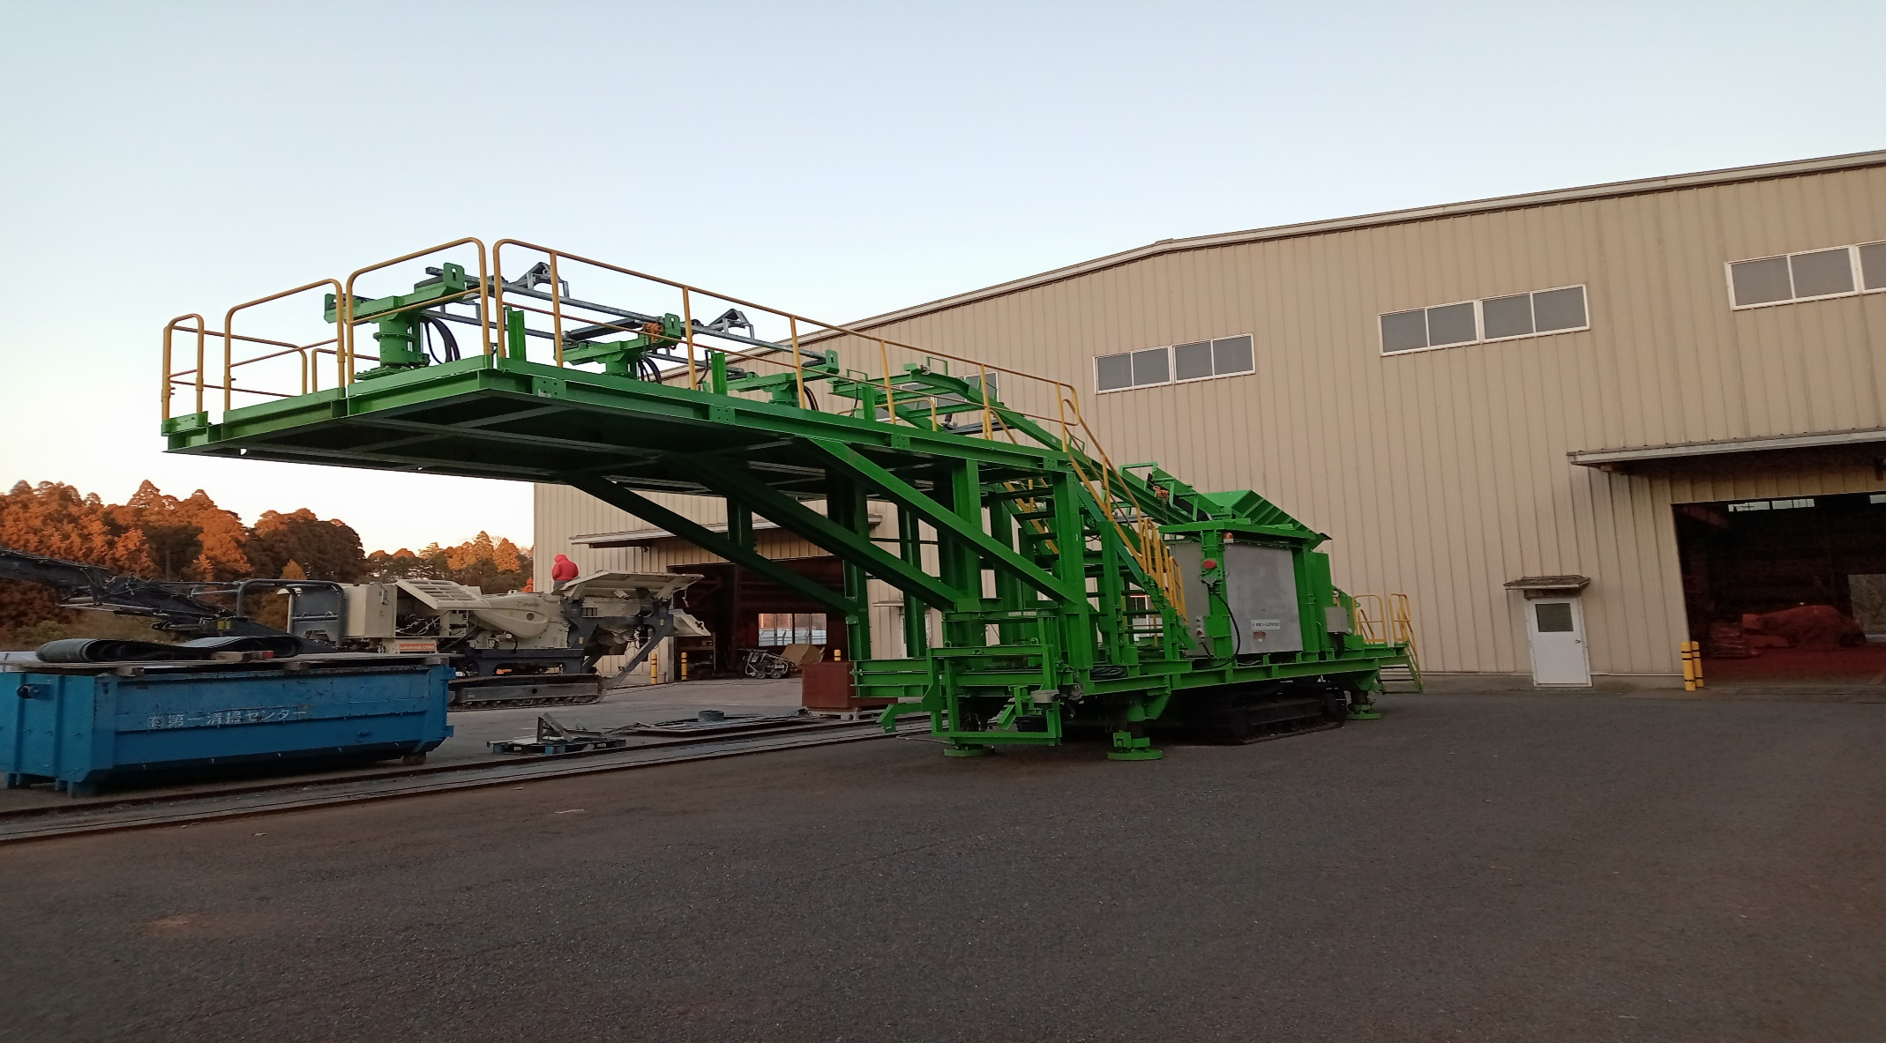
〇テールピース台車
2.保有機種に関して（ベルトコンベヤ・破砕機）

Slide 6
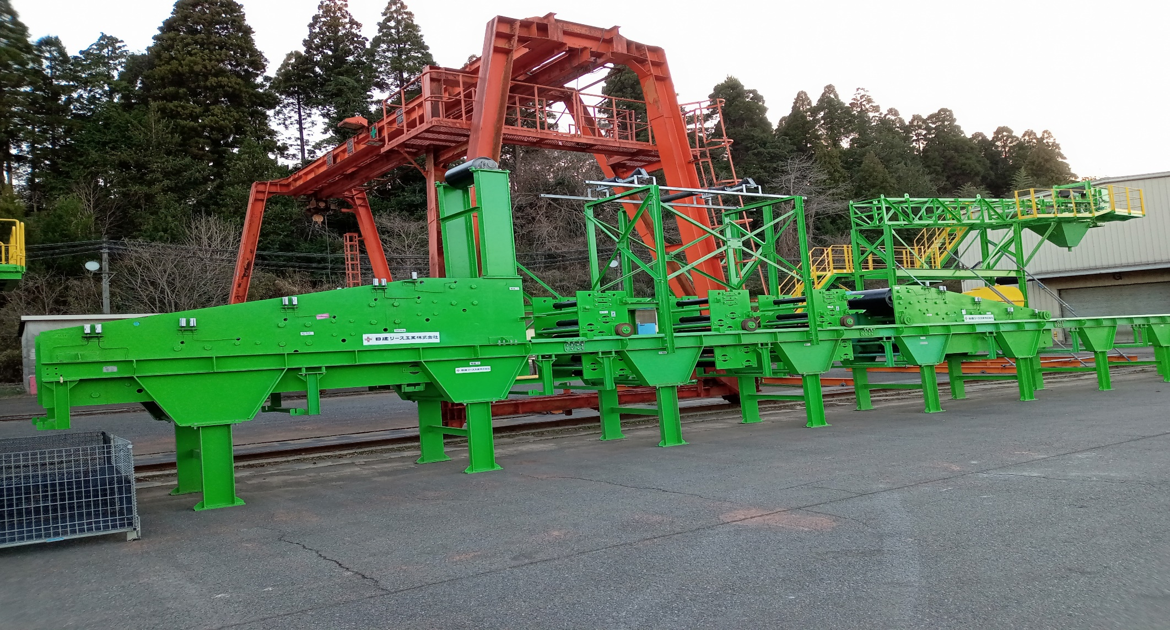
〇ベルトストレージ
2.保有機種に関して（ベルトコンベヤ・破砕機）

Slide 7
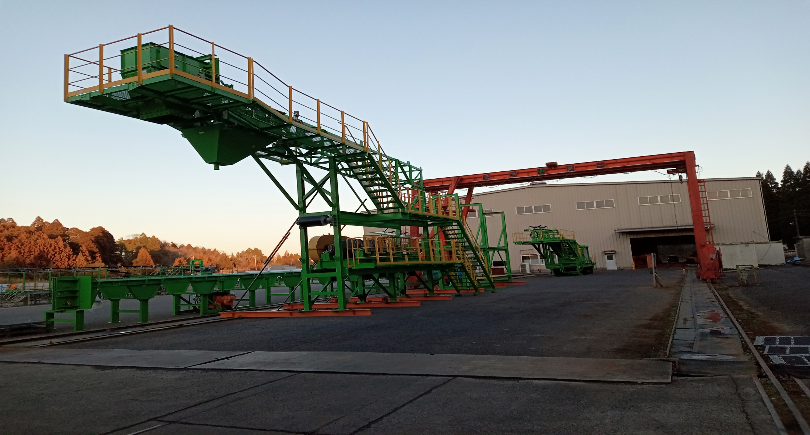
〇ヘッド部、メインドライブ
2.保有機種に関して（ベルトコンベヤ・破砕機）

Slide 8
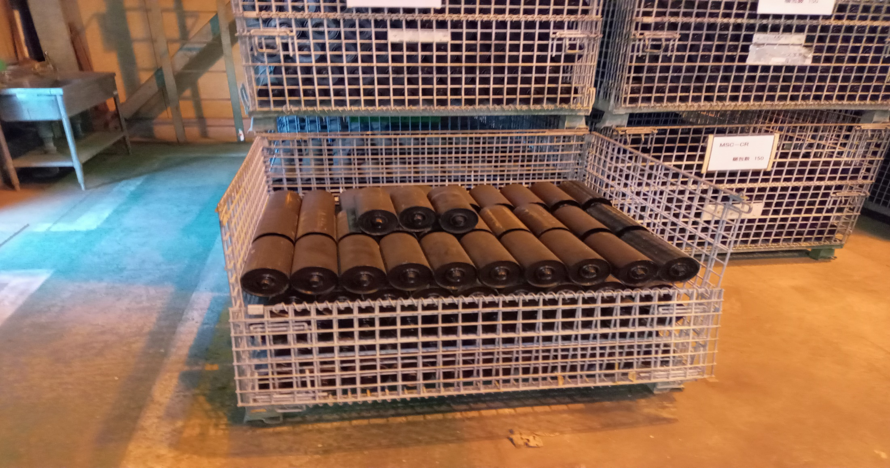
〇中間部材 キャリアローラ
2.保有機種に関して（ベルトコンベヤ・破砕機）

Slide 9
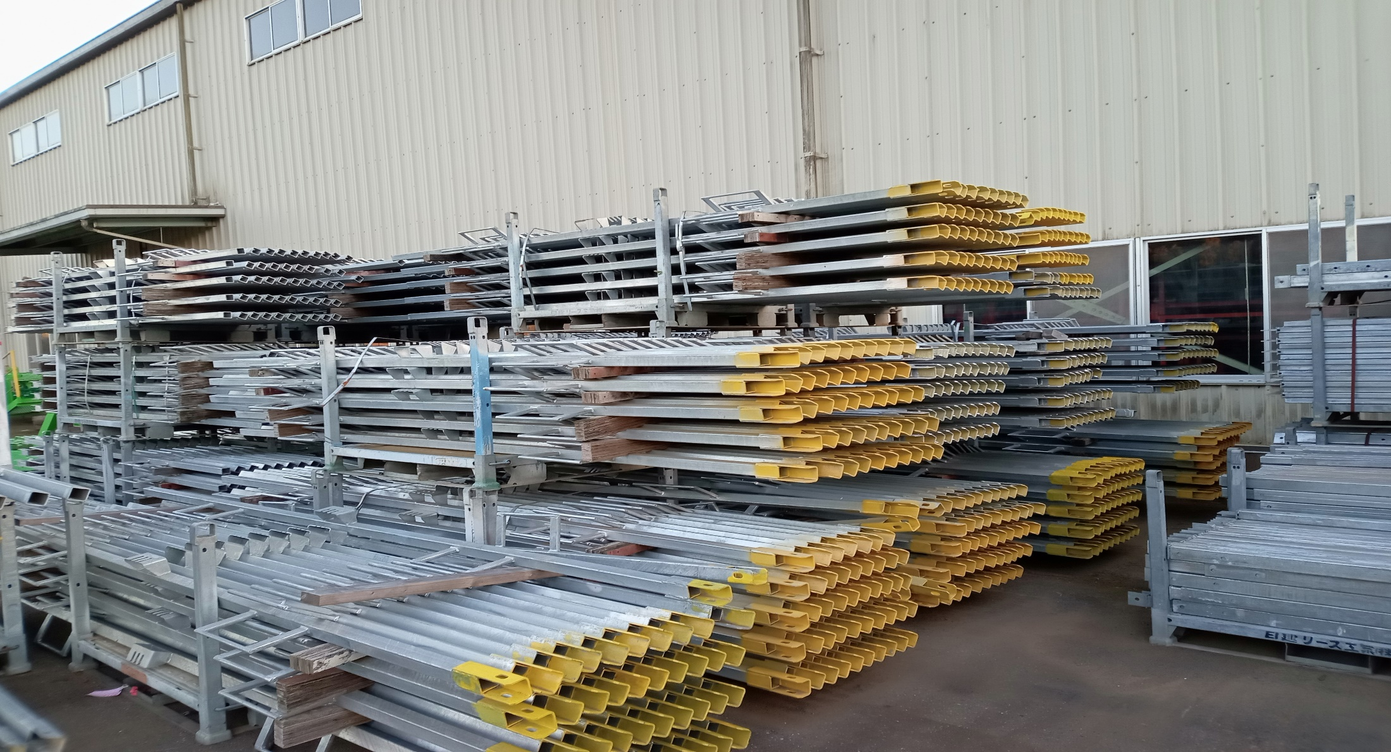
〇中間部材 コンベヤフレーム
2.保有機種に関して（ベルトコンベヤ・破砕機）

Slide 10
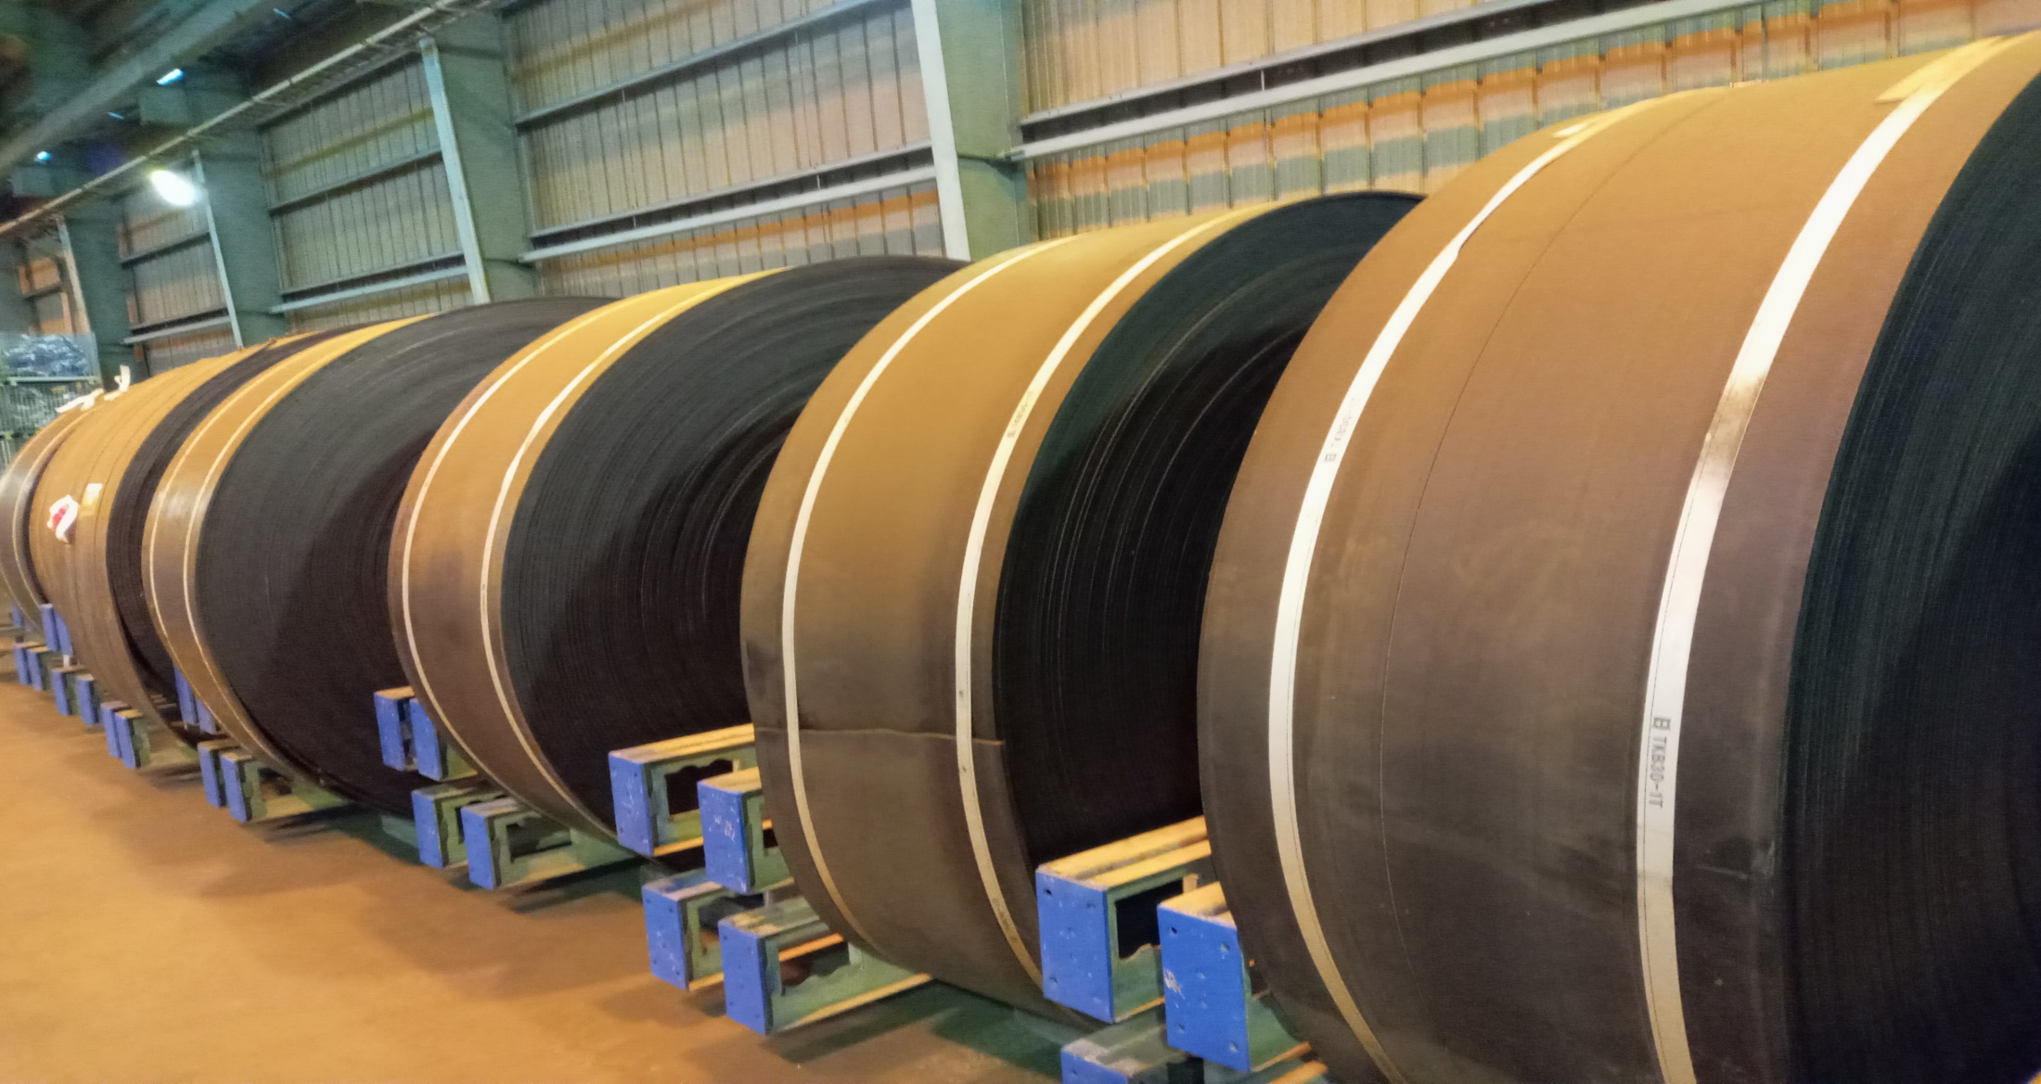
〇コンベヤベルト
2.保有機種に関して（ベルトコンベヤ・破砕機）

Slide 11
〇当社破砕機の主仕様（LT９６EJ）グリズリタイプ ①投入高さ： H＝約3600mm ②製品重量： 29t ③機長（全長ｘ全幅ｘ全高）mm)：14764 ｘ 3230 ｘ 4050 ④電源： 400Ｖ/440Ｖ ⑤供給口の寸法： 930 ｘ 580
2.保有機種に関して（ベルトコンベヤ・破砕機）

Slide 12
〇当社破砕機の主仕様（LT９６EUGJ）エプロンタイプ ①投入高さ： H＝約2500mm （投入口が低いのが特徴） ②製品重量： 30t ③機長（全長ｘ全幅ｘ全高）mm)：15400 ｘ 3477 ｘ 4100 ④電源： 400Ｖ/440Ｖ ⑤供給口の寸法： 930 ｘ 580
2.保有機種に関して（ベルトコンベヤ・破砕機）

Slide 13
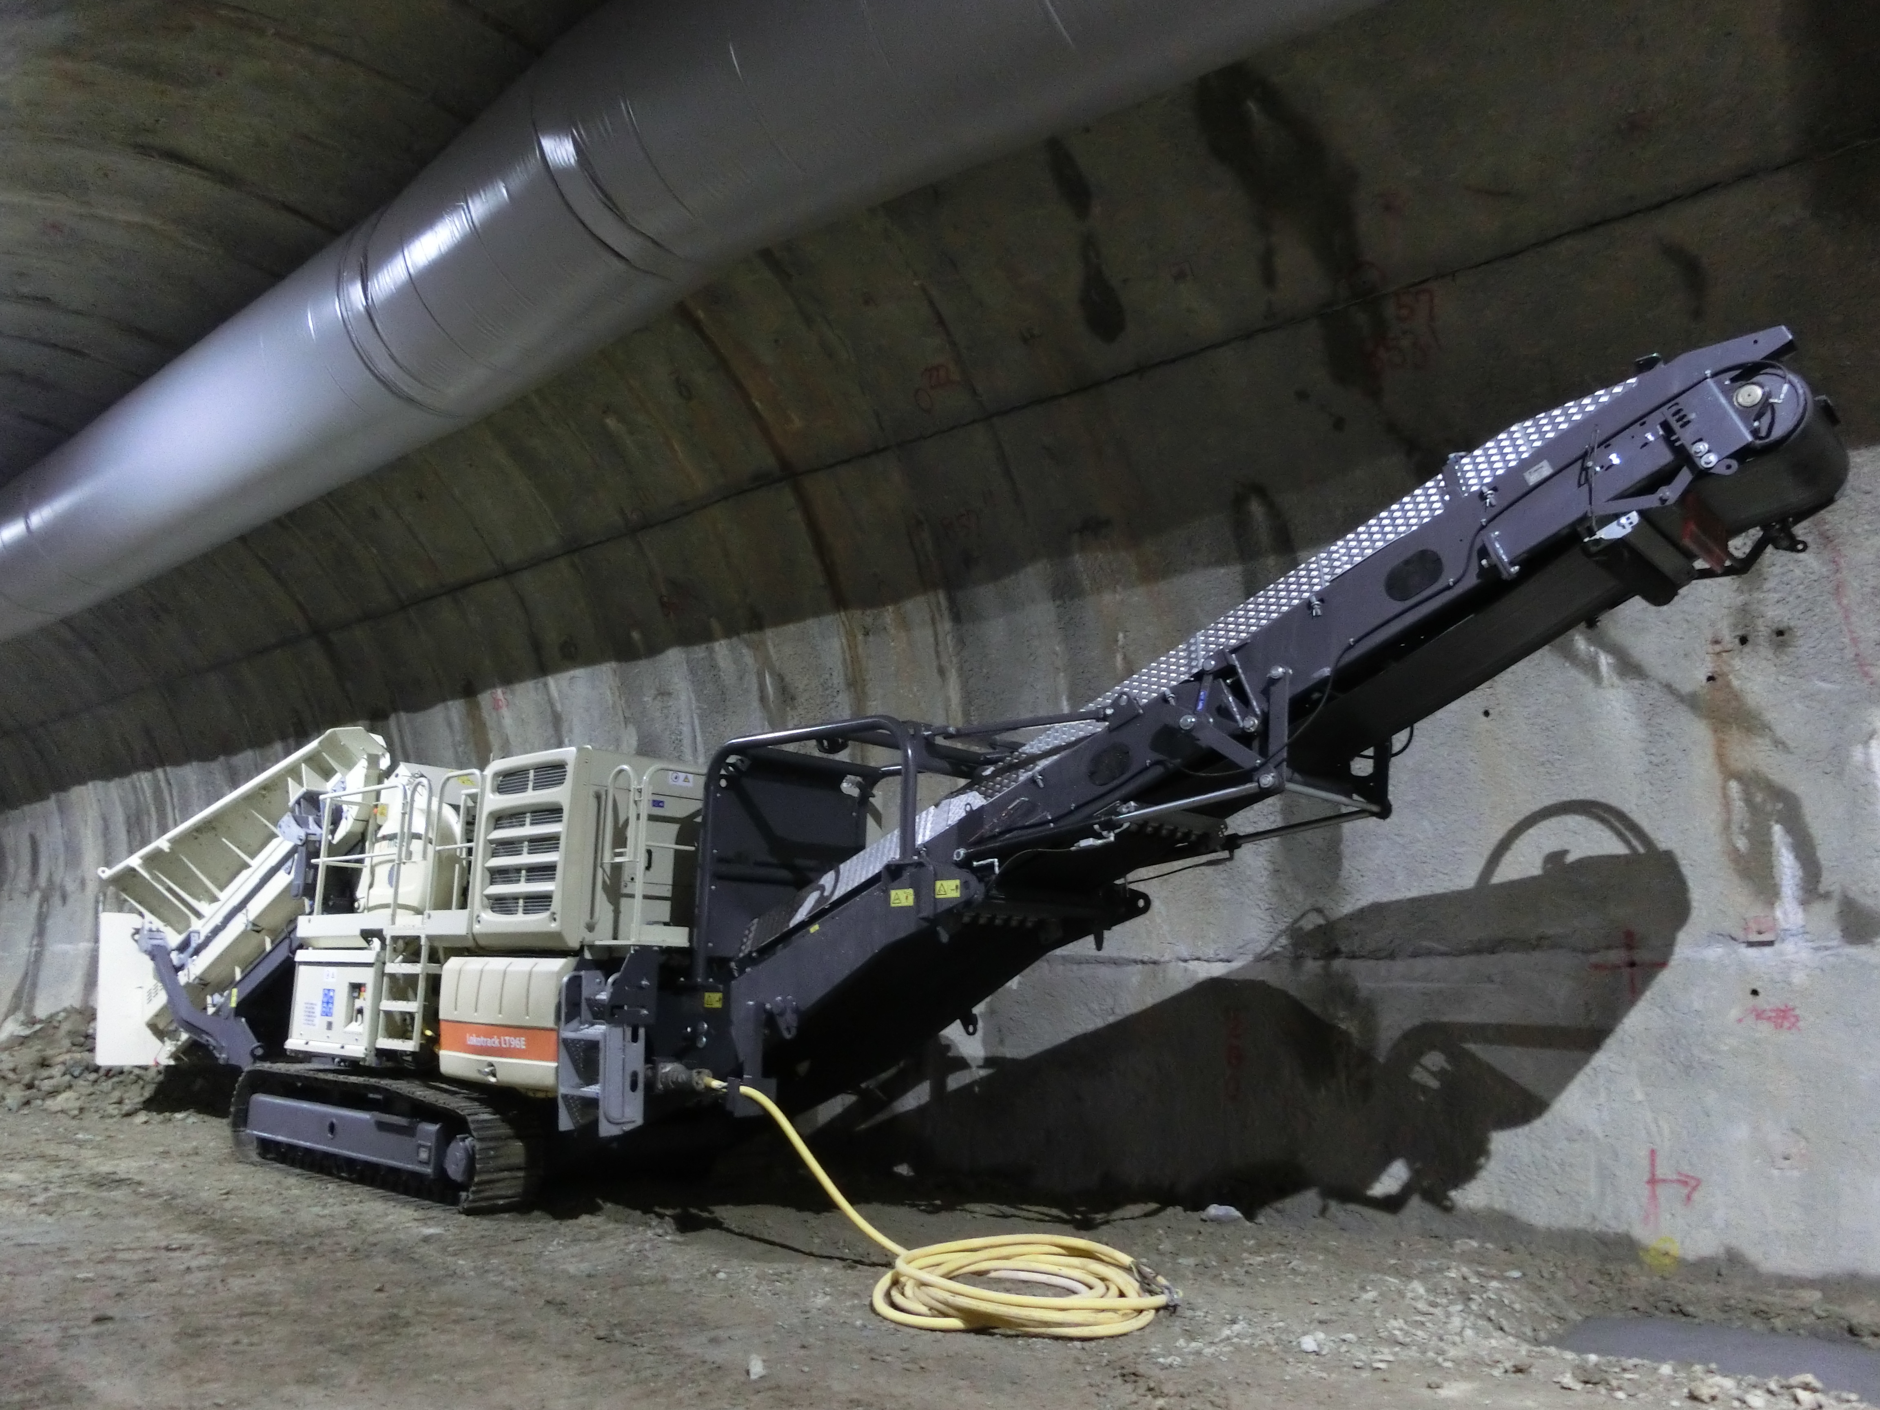
〇LT96EUGJ エプロンタイプ
2.保有機種に関して（ベルトコンベヤ・破砕機）

Slide 14
1.地域別出件数推移
３.トンネル現場 発注状況
２０２１年～２０２３年NATMトンネル出件分析
※当社落札物件調べ

Slide 15
2.トンネル延長別出件推移
３.トンネル現場 発注状況
２０２１年～２０２３年NATMトンネル出件分析
※当社落札物件調べ

Slide 16
3.トンネル用途別出件数推移
３.トンネル現場 発注状況
２０２１年～２０２３年NATMトンネル出件分析
※当社落札物件調べ

Slide 17
３.トンネル現場 発注状況
＜発注状況の傾向＞
1.地域別出件数推移
・近年のトンネル現場の発注には西日本地域が増加傾向となってきている。
2.トンネル延長別出件推移
・1500ｍ以上のトンネル：1500ｍ以下のトンネルの割合が
2021年 件数割合 17：７ に対し 2023年には 17：24 と逆転して
おり、1500ｍ以下のトンネルの発注数が増加傾向にある。
3.トンネル用途別出件数推移
・2023年に至っては鉄道トンネルの出件が無く、高速道路の4車線化に
関わるトンネル発注や地方の道路トンネルの発注が増加傾向となっている。

Slide 18
４.トンネル現場 発注状況に対する当社取組について
〇発注傾向に対応して
・西日本での出庫体制の構築
・中、短距離トンネルの予算と合うベルコンの開発
・道路トンネル等の小断面において使用が出来る土砂搬送システムの構築
がポイントであると考えます。

Slide 19
メンテナンス体制強化の背景
５.メンテナンス強化について
日建リース工業（以下、当社）の提案する延伸ベルトコンベヤ、移動式破砕機に関しまして、
ご利用いただいているお客様方より、当社のメンテナンス体制について多くのご意見をいただきました。
中でも、特に多かったものが下記３点になります。
①緊急時での対応が遅い
②金額が高い（労務費、移動交通費など）
③部品発注のリードタイムが長い（予備品が自社工場にない）
以上のようなご意見を多くいただき、現在当社ではメンテナンス体制の改善強化を図っております。

Slide 20
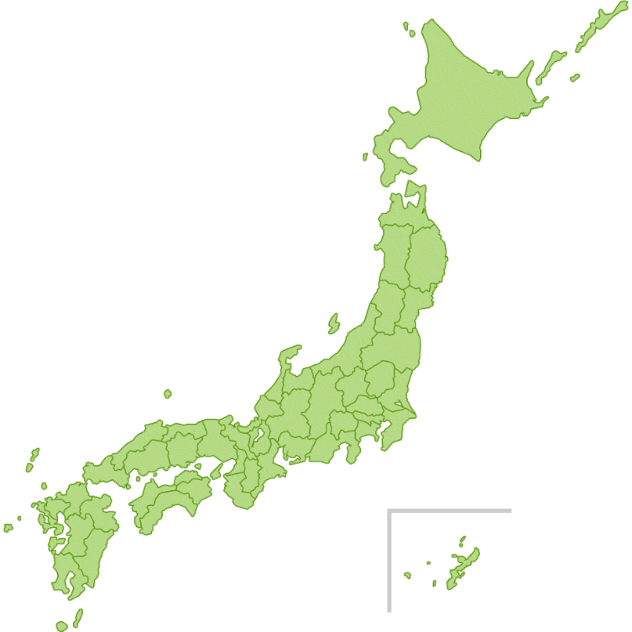
①緊急時の対応が遅い⇒アライアンス強化
５.メンテナンス強化について
以前まではメーカー各社に対応を依頼しておりましたが、
2023年10月より、対応業者が拡充致します。
ベルトコンベヤメンテナンス業者 ・・・ 複数社に拡充
移動式破砕機メンテナンス業者 ・・・ 複数社に拡充
現在、西日本を重点的にメンテナンス業者を拡大中。
東日本エリアや北海道エリアは今後開拓してまいります。
日本全国の最寄りのメンテナンス業者が対応し、緊急時に素早い対応が出来るように致します。

Slide 21
②金額が高い（労務費、移動交通費など） ⇒自社メンテナンス体制構築への取組
５.メンテナンス強化について
メンテナンス専門の社員を配置し、自社でのメンテナンス能力を向上中。
メーカーからの自立体制を確立し、コスト削減を目指します。
※現在メーカー主導で勉強会を実施中。 簡単なメンテナンス作業から既にスタートしております

Slide 22
③部品発注のリードタイムが長い ⇒自社工場でのストック体制の構築
５.メンテナンス強化について
・２０２３年１０月より山武工場（千葉県）にて、移動式破砕機の予備品をストックする
体制を順次構築しております。
対象機種は下記の通り
・LT96EJ （グリズリタイプ）
・LT96E（UG）J （エプロンタイプ）
・LT106EJ （グリズリタイプ）
・LT106E（UG）J （エプロンタイプ）
以上４機種の歯板などの予備品をストックし、現場様へのタイムリーな納入に努めます。

Slide 23
＜株式会社 東宏＞
６.関連会社の紹介、主要商品紹介
社名： 株式会社 東宏
代表者：代表取締役 社長 田渕 優也
本社： 札幌市東区東雁来9条３丁目2番3号
設立： 昭和47年6月
事業内容： コンクリート養生製品、企画製造販売
トンネル工事用型枠販売
トンネル工事向け製品機械製造販売
デジタル粉塵計他土木工事用計測器レンタル、販売

Slide 24
＜株式会社 東宏＞
６.関連会社の紹介、主要商品紹介
隔壁バルーン
商品特性：
トンネルの坑口に設置する事で通風を
完全に止め、貫通後のコンクリート養生を行い
急激な温度変化を防ぐ。

Slide 25
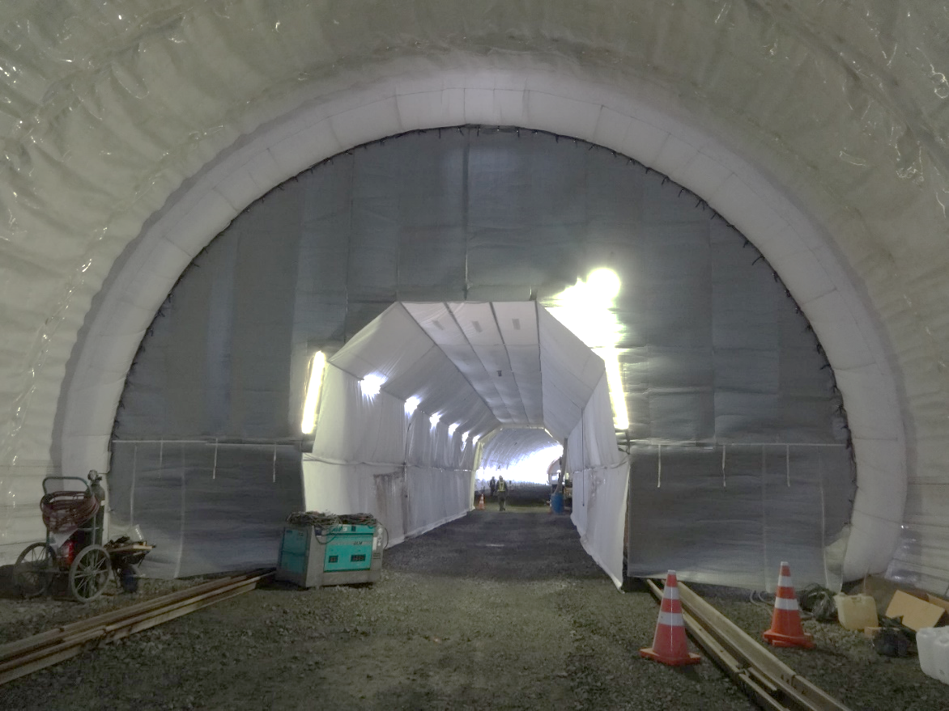
＜株式会社 東宏＞
６.関連会社の紹介、主要商品紹介
セントル養生バルーン
商品特性：
打設後セントルの養生温度を保ち、
有害作用を遮断することで、
高品質なトンネル構築を可能としております
（打設直後のコンクリート品質向上）

Slide 26
＜株式会社 東宏＞
６.関連会社の紹介、主要商品紹介
アクアカーテン（給水養生）
商品特性：
セントル型枠からの脱型後、覆工コンクリート
表面の乾燥を防ぎ品質向上をする為の商品
（養生期間中のコンクリート品質向上）

Slide 27
＜株式会社 東宏＞
６.関連会社の紹介、主要商品紹介
ダーウィン台車
商品特性：
用途は防水シート・鉄筋組立用足場になります。
従来は製缶材に製作していたシート台車を下部
のみ汎用性があるH鋼材にて門型架台を製作し、
上部に関しては当社保有のクサビ緊結式足場を使用してトンネル断面に合わせた足場に形成が可能。

Slide 28
＜大栄工機株式会社＞
５.関連会社の紹介、その他商品紹介
社名： 大栄工機 株式会社
代表者：代表取締役 社長 小林 雅彦
本社： 滋賀県長浜市春近町90番地
設立： 昭和60年3月
事業内容： 各種構成型枠の設計・製造・販売
トンネル用機材 一般
土木資材の販売

Slide 29
＜大栄工機株式会社＞
６.関連会社の紹介、主要商品紹介
スチールフォーム
商品特性：
・高強度を実現。フォームの板材はｔ＝9ｍｍを採用
・安全を配慮した色彩
・階段、手すりはメッキ加工

Slide 30
＜大栄工機株式会社＞
６.関連会社の紹介、主要商品紹介
スパイダー打設システム
商品特性：
・配管切替がスムーズ
・左右同時に打設が可能
・省力化、省人化
・打設時間の短縮

Slide 31
＜大栄工機株式会社＞
６.関連会社の紹介、主要商品紹介
急速施工用 インバート桟橋
商品特性：
・全長44ｍ ｘ 全幅7ｍ 重量 約160ｔ
・搭載能力 41ｔ重ダンプ+6ｍ3トラミキ車
・前後昇降路跳ね上げ・桟橋本体移動 油圧式
（油圧ユニット15kw)
・切羽側昇降路横行 電動式（5.5kw)

Slide 32
＜大栄工機株式会社＞
６.関連会社の紹介、主要商品紹介
スターライトセンサシステム
商品特性：
・打設状況がリアルタイムでモニタで可視化
・管理画面は、クラウドサーバーからPC・スマート
フォンで確認が可能
・セントル狭少部へLED照明（14～20LX）の光で
明るくなり打設しやすい

Slide 33
＜商品紹介＞
６.関連会社の紹介、主要商品紹介
デジタル粉塵計
商品特性：
メーカー：柴田化学
測定原理：光散乱方式
測定感度：1CPM＝0.001mg/m3
(標準粒子に対して）
測定範囲：0.001～10.000mg/m3
(標準粒子に対して）
タイマー測定：設定時間→1分、2分、10分、60分
240分、任意設定
通信：USB→専用通信ソフト（OP）による
データの読込
使用環境：温度0～40度 湿度5～90％
（結露が無い事）
電源：単三乾電池（使用時間10時間）
AC100V
寸法： W184 x D68 x H109.5 (突起物を除く）
重量 1.1kg(電池含む）

Slide 34
ご清聴有難うございました。
最後に・・・

